Slide 1
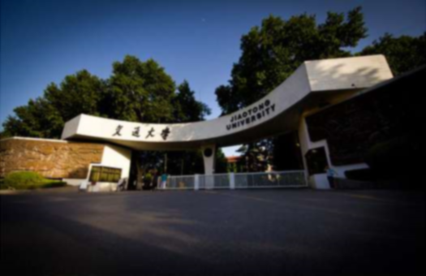

期中总结分享会
——能动强基2501
谭杰尹
2025.11.25

Slide 2
期中成绩分析与总结
学习方法建议与资料分享
contents
科研与竞赛信息指导
社交与宿舍关系维护
安全事项与日常关怀

Slide 3
期中分析与总结
切记，此次期中考试只是一个过程性测试，是对过去两个月学习成果的检验，客观分数帮助我们更好地指导未来的学习生活，改进学习方法，从而获得理想成绩。
好好总结，调整心态，期末加油!
摒弃初高中“唯成绩论”思想与理念，大学生活是享受学习，热爱学习，找到适合自己的兴趣爱好，以此规划个人目标，并坚定追求。不能以“高分成绩”为主导，最重要的的是个人能力的培养。
当然也有同学成绩优异，竞赛科研样样精通，生活多姿多彩。少数群体！——努力+天赋！每个人的规划是不一样的，不要因他人而动摇自己的选择，相信自己！
我承认你很优秀，但不关我的事；我也有闪光点，我在其他方面比你更加优秀!
平均分：69.46
最高分：83.5
注意：此次高数考试难度较大，普遍分数不高，切勿丧失信心。
高数
线代
工程图学
平均分：89.2
最高分：98（4）
平均分：84.92
最高分：97

Slide 4
学习方法建议与资料分享
根据调查问卷，针对高数和线性代数，大家普遍认为：概念抽象，理解困难；课堂节奏快，跟不上；习题训练量不够，方法不对；考前没有重点，很盲目
工图：空间想象困难；忘记细节，马虎大意；画图速度不够；AutoCAD掌握不清
模糊概念，有的放矢，重点掌握方法
学时缩短，课上记录重点内容，课下及时跟进与巩固
以教材课后习题为主，理解概念，总结方法
不要过于纠结一道题，退一步海阔天空
复习以教材、作业、往年考题，PPT为主
多看教材例题示意图，典型例子记住，MOOC、B站
教材重点勾画，作好批注、笔记，定时查看回顾
典型题目记住，下笔迅速，不用刻意多画，脑中有图
学习资料获取：梧桐JOJO(3142772450)
彭小帮3.2（23级全校群）：780672032
南知辅1.1: 926125985
AutoCAD尽量跟上老师步伐，或者自行找网课资料
多向老师和同学求助，建立一个学习小组
如果你认为你不适应老师的讲课风格，大胆地不听，自己找网上资源自学，要保证效率和质量

Slide 5
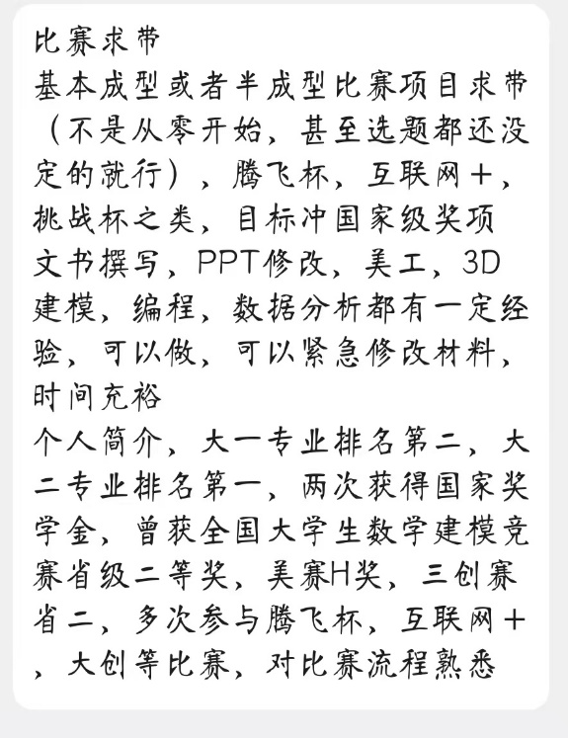
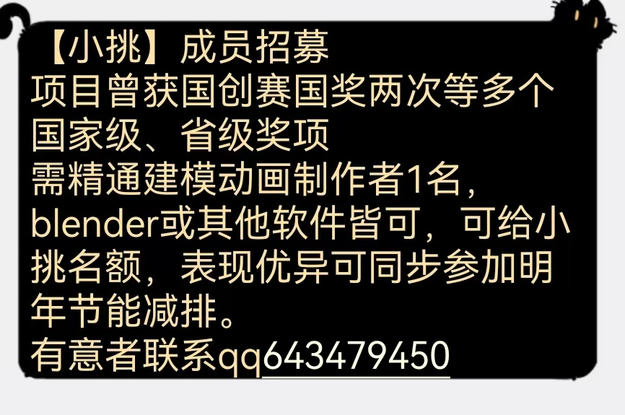
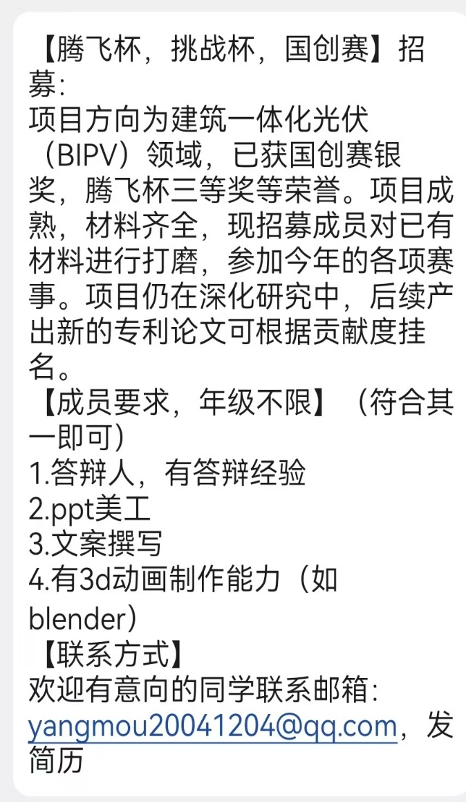
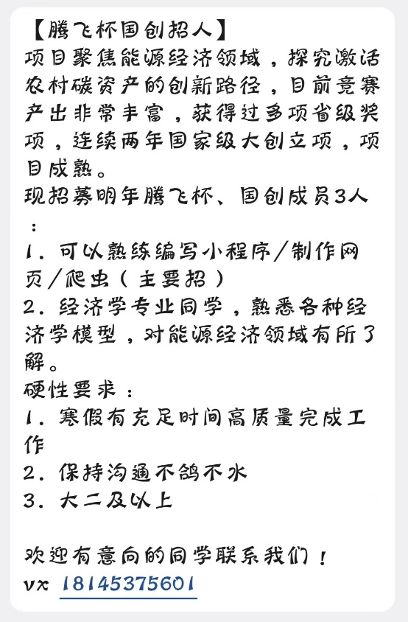
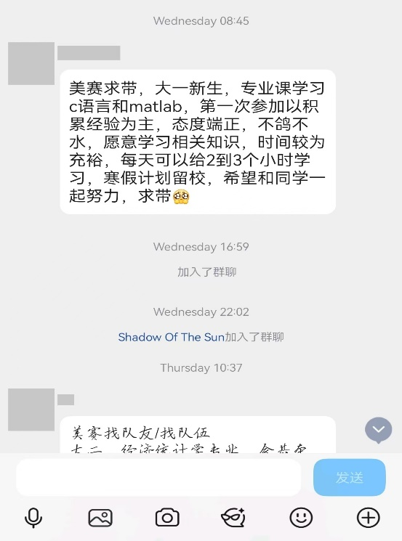
科研与竞赛信息指导
典型招募案例
自我推荐型

Slide 6
科研与竞赛信息指导
文本撰写，PPT美化，答辩能力，数据分析，网页制作
文科类
普遍大二及以上，大一机会少
普遍要求
SolidWorks、Ansys Fluent、Matlab等仿真，长期实验，经费支持
工科类
学科竞赛：全国大学生数学竞赛，美赛，数模国赛，物理学术竞赛，大英赛等
大一主要是学习和熟悉流程，积累经验，认识实力强劲的团队和学长学姐，大二和大三才是主要主力，项目传承。
不建议大一就加入大创，没苦硬吃；对于科研项目，最好直接联系导师（小技巧：寻找各大比赛获奖作品的指导教师），发表论文
西安交大科技创新指导中心微信公众号
教务处竞赛信息
XJTU第36届“腾飞杯”二群：518151968
国创大赛（2025）：237614036
西安交通大学2025年节能减排大赛：1036403827
数学建模俱乐部：552523926

Slide 7

社交与宿舍关系维护
三个主要来源：同班同学、社团或学生组织、朋友的朋友（跨专业、跨年级）
希望大家根据自己的性格与习惯，多多参加学校活动，发展一个良好的人际交往关系，扩大自己的朋友圈，结交来自天南地北的朋友。缓解学习压力，丰富大学生活
发展兴趣爱好—运动、摄影、绘画、乐器、舞蹈…..尝试新鲜事物
人生若有新体验，请勿拒绝！
宿舍关系维护
尊重理解，包容共和，换位思考
平衡宿舍学习、娱乐、休息三者关系，切勿打扰他人，营造和谐宿舍氛围
建议：早八闹钟及时关闭，游戏开麦有限制，宿舍垃圾及时处理，个人卫生需注意

Slide 8


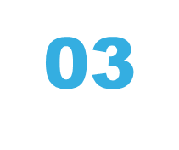
安全事项与日常关怀
注意防范火灾，切勿在寝室使用大功率电器，切勿将易燃易爆物品堆积在供暖设备旁边
1
2
上课注意行车安全
3
注意防范流感，必要时佩戴口罩，或预防感冒

Slide 9
感谢聆听！
祝学弟学妹生活快乐，学习愉快！

